Slide 1

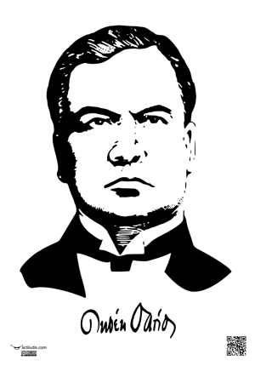

“A ROOSEVELT”
Rubén Darío
Profesora I. Llapur

Slide 2
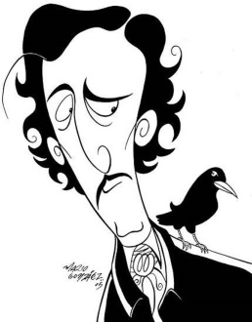
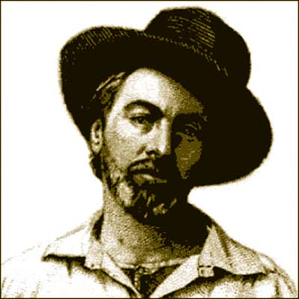
RUBEN DARIO
Nació en Nicaragua en 1876
Era un niño muy precoz que a los 13 años comenzó a publicar sus poemas en periódicos
En 1886 viajó a Chile y sus amigos chilenos lo introdujeron a los poetas franceses simbolistas y parnasianos; también conoció a Poe y a Whitman y todos estos poetas lo influyeron profundamente.
Poco después fue nombrado corresponsal del periódico argentino ‘La Nación’ trabajo que ejerció hasta su muerte.
Llevó una vida de bohemio sin preocuparse por su salud, abusó del alcohol y murió de pulmonía en 1916.

Slide 3
El modernismo
El modernismo fue un movimiento literario innovador que originó en la literatura hispano-americana en los últimos años del siglo XIX .
Representó un afán de cambio y de modernidad.
Los modernistas escribieron una literatura de una belleza orgánica, una paleta de brillantes colores y un mensaje que apelara tanto a los sentidos y las emociones como a la inteligencia.
En verso, el modernismo se expresó con musicalidad, metáforas provocadoras y sinestesia –una mezcla de sentidos.

Slide 4
El Modernismo (Continuación)
El modernista más importante fue el nicaragüense Rubén Darío; él propagó el nuevo movimiento por todas partes del mundo hispánico con su libro Azul en 1888.
Después, trataron temas americanos y políticos, como se ve en “Nuestra América” de José Martí y “A Roosevelt” de Rubén Darío.
En Hispanoamérica, los modernistas empezaron a escribir ‘el arte por el arte’ (la belleza por la belleza).

Slide 5
“A Roosevelt”
Darío escribió en defensa de la tradición Hispanoamérica
Contra las incursiones en Latinoamérica por los Estados Unidos
Theodore Roosevelt era un símbolo de estas incursiones (porque apoyo una revolución en Panamá y adquirió por los EE UU el territorio del Canal de Panamá; también justificó el usa del ejército para regular Latinoamérica)
La multiplicidad de alusiones a personajes históricos y el claro contenido político del poema lo identifican como literatura modernista.

Slide 6
El Poema
La multiplicidad de alusiones a personajes históricos y el claro contenido político del poema lo identifican como literatura modernista.
Según el poeta los hispanos tiene una larga historia de amor, espiritualidad y fe religiosa.

Slide 7
Nombres históricos
Walt Whitman: fue un poeta, ensayista, periodista y humanista estadounidense.
Nemrod: monarca legendario de Mesopotamia, gran cazador.
Tolstoy: León Tolstoi, escritor ruso.
Hugo: Víctor Hugo, poema, dramaturgo y periodista francés.
Grant: Ulysses Grant, 18vo presidente de los Estados Unidos
Hércules: personaje famoso de la mitología griega que implica FORTALEZA

Slide 8
Mammon: término utilizado en el Nuevo Testamento para describir la abundancia o avaricia material. (DINERO)
Moctezuma: fue el quinto emperador tlatoani mexica
Nabucodonosor: Rey de Babilonia que deporto a muchos judíos.
Cristóbal Colon: navegante, cartógrafo que fue famoso por descubrir las Américas
Platón: filosofo griego
Baco: Dios romano del VINO.

Slide 9
Temas del poema
El tema principal de “A Roosevelt” es la oposición a los Estados Unidos, ya que constituye un alegato anti- imperialista y anti intervencionista
Otros temas secundarios que se ven reflejados son la religión y la herencia indígena y española

Slide 10
Estructura
Este poema tiene rima asonante en los versos pares, el efecto es que le da mayor unidad al poema y mayor sensación poética ya que carece de forma estrófica original
La mayoría de los versos son alejandrinos o sea de 14 sílabas pero también los hay de 8, 9 y 10 sílabas.

Slide 11
Recursos Literarios
Metonimia: “A Roosevelt” Roosevelt representa a ‘ los EEUU’
Metáforas:
los caballos se doman (personas dóciles), los tigres se matan (personas rebeldes)
Prosopopeya: representa a América como una persona
Anáfora: la repetición del termino “ América”
la América del gran Moctezuma, del Inca,
la América fragante de Cristóbal Colón,
la América católica, la América española, la América en que dijo el noble Cuactemoc.

